Slide 1
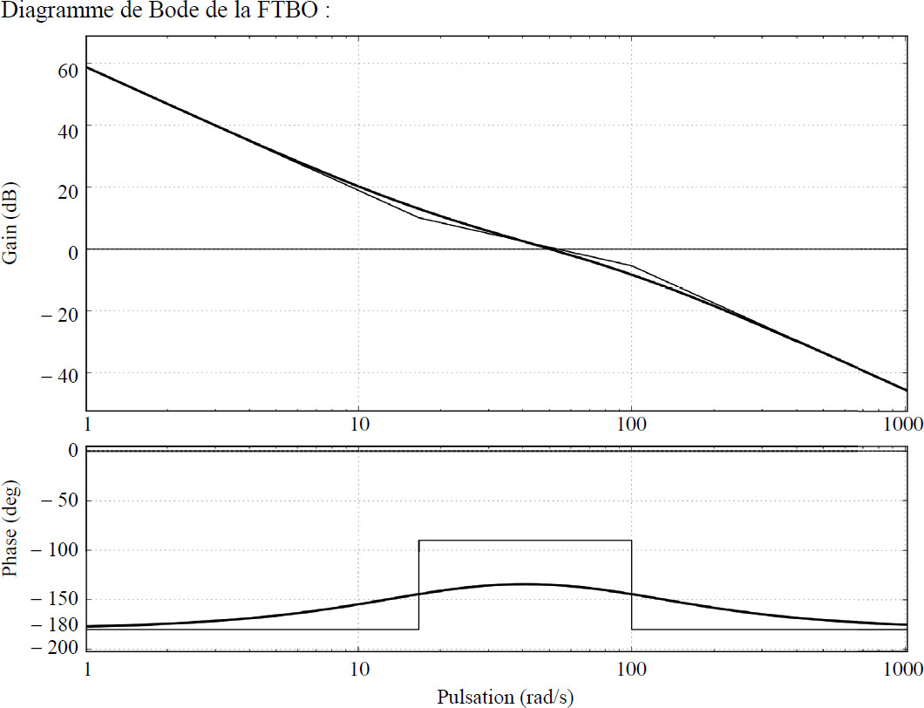
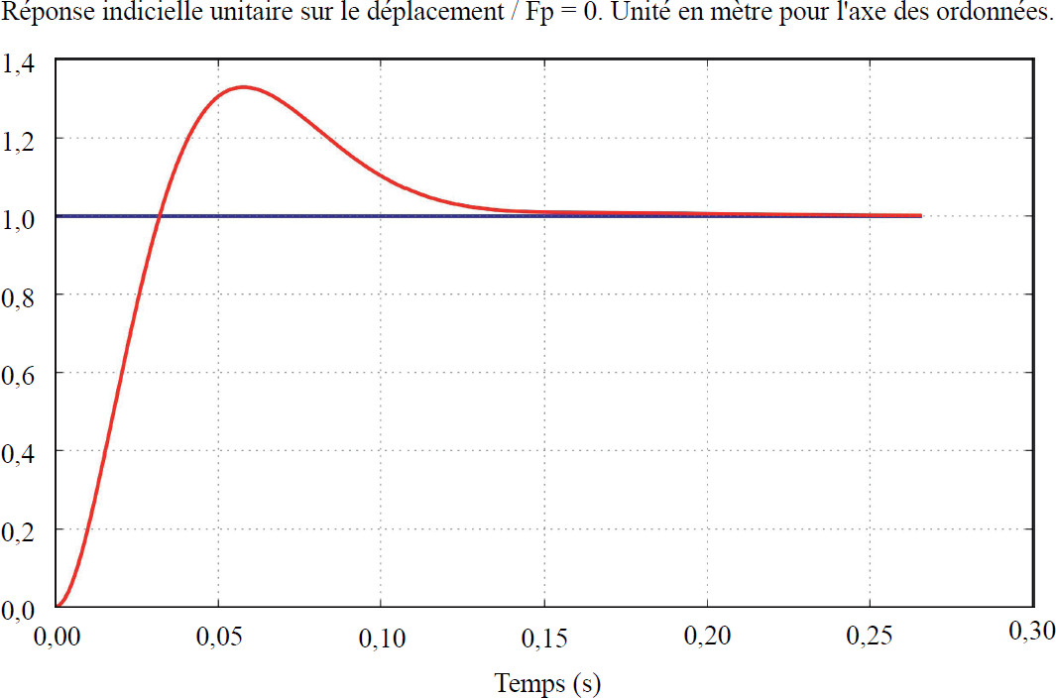


$$ω=50 rad/s$$
$$M_{φ}=45°$$
0,12 s

Slide 2









$$F(p)$$
$$D$$
$$X_{C}(p)$$
$$ε_{x}(p)$$
$$C(p)$$
$$−$$
$$\frac{A}{p\left(Bp+1\right)}$$
$$X(p)$$
$$+$$
$$+$$
$$−$$

Slide 3


















$$U(p)$$
$$C_{m}(p)$$
$$Ω_{m}(p)$$
$$\frac{1}{R}$$
$$k_{t}$$
$$\frac{1}{J_{e}p}$$
$$k_{e}$$
$$X_{c}(p)$$
$$U_{m}(p)$$
$$Ω_{m}(p)$$
$$θ_{m}(p)$$
$$θ_{r}(p)$$
$$X(p)$$
Convertisseur CAN
$$N_{c}(p)$$
Correcteur
Moteur
$$\frac{1}{p}$$
Réducteur
Poulie
Courroie
$$+$$
$$−$$
$$N_{θ}(p)$$
Codeur incrémental

Slide 4
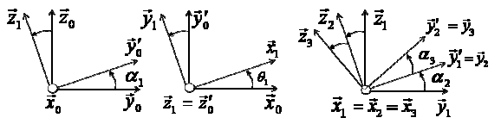





















$$\vec{z_{1}}$$
$$\vec{z_{0}}$$
$$\vec{y_{1}}$$
$$\vec{y_{0}}′$$
$$\vec{z_{3}}$$
$$\vec{z_{2}}$$
$$\vec{z_{1}}$$
$${\vec{y_{2}}}^{′}=\vec{y_{3}}$$
$$\vec{y_{0}}′$$
$$\vec{x_{1}}$$
$$α_{3}$$
$${\vec{y_{1}}}^{′}=\vec{y_{2}}$$
$$α_{1}$$
$$θ_{1}$$
$$α_{2}$$
$$\vec{x_{0}}$$
$$\vec{y_{0}}$$
$$\vec{z_{1}}=\vec{z_{0}}′$$
$$\vec{x_{0}}$$
$$\vec{x_{1}}=\vec{x_{2}}=\vec{x_{3}}$$
$$\vec{y_{1}}$$

Slide 5
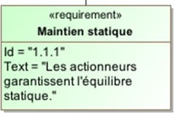
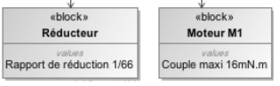
Domaine du client
Domaine de la modélisation
Exigence validée ?
Couple moteur calculé
Marge d’utilisation

Slide 6
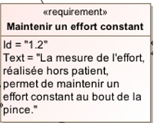
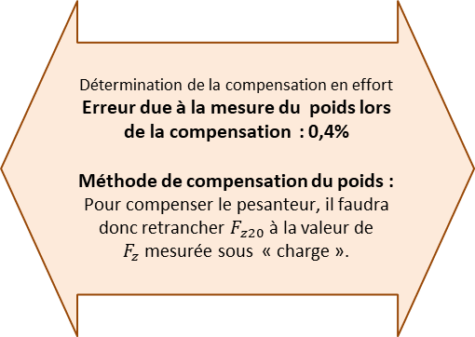
Détermination de la compensation en effort
Erreur due à la mesure du poids lors de la compensation : 0,4%
Méthode de compensation du poids :
Pour compenser le pesanteur, il faudra donc retrancher $F_{z20}$ à la valeur de $F_{z}$mesurée sous « charge ».
Domaine du client
Domaine de la modélisation
Domaine de l’expérimentation
Détermination des lois en effort en utilisant le PFS
Calibration du poids de E.

Slide 7
Détermination de la compensation en effort
Erreur due à la mesure du poids lors de la compensation :
Méthode de compensation du poids :
Domaine du client
Domaine de la modélisation
Domaine de l’expérimentation
Détermination des lois en effort en utilisant le PFS
Calibration du poids de E.

Slide 8

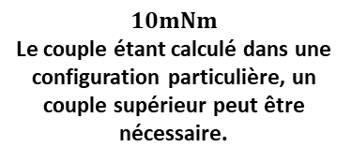
Domaine du client
Domaine de la modélisation
Exigence validée
OUI
Couple moteur calculé
$$\frac{0,4}{66}=6mNm$$
Marge d’utilisation
$$10mNm$$
Le couple étant calculé dans une configuration particulière, un couple supérieur peut être nécessaire.

Slide 9




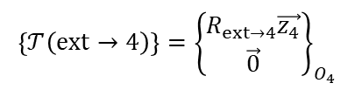




Pesanteur
$$C_{m01}\vec{z_{1}}$$
$$C_{12}\vec{z_{2}}$$
$$C_{23}\vec{z_{3}}$$
$$F_{m34}\vec{z_{4}}$$
$${\left\{𝒯\left(ext→4\right)\right\}=\left\{\begin{aligned}R_{ext→4}\vec{z_{4}} \\ \vec{0}\end{aligned}\right\}}_{O_{4}}$$
0
1
2
3
4
Pivot $\left(O,\vec{z_{1}}\right)$
Pivot $\left(O,\vec{z_{2}}\right)$
Pivot $\left(O,\vec{z_{3}}\right)$
Glissière $\left(O,\vec{z_{3}}\right)$

Slide 10



Pivot $\left(P,\vec{z}\right)$
0
$$C_{m01}\vec{z}$$
1
Pivot $\left(P,\vec{z}\right)$

Slide 11



1
Pivot $\left(P,\vec{z}\right)$
$$C_{m01}\vec{z}$$
0
Poulie – courroie
Glissière $\vec{x}$
2

Slide 12
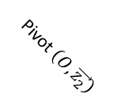
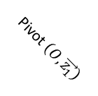
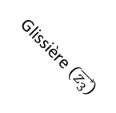
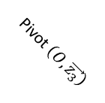
Liaison à définir
0
1
2
3
4
Pivot $\left(O,\vec{z_{1}}\right)$
Pivot $\left(O,\vec{z_{2}}\right)$
Pivot $\left(O,\vec{z_{3}}\right)$
Glissière $\left(\vec{z_{3}}\right)$

